Slide 1
Node.js
Salmo Marques da Silva Júnior
salmo.sjunior@sp.senac.br
Notes:
1

Slide 2
O que é Node.js?
É uma plataforma construída usando a engine V8 do Google Chrome.
O que permite usar Javascript no back-end.
Notes:
2

Slide 3
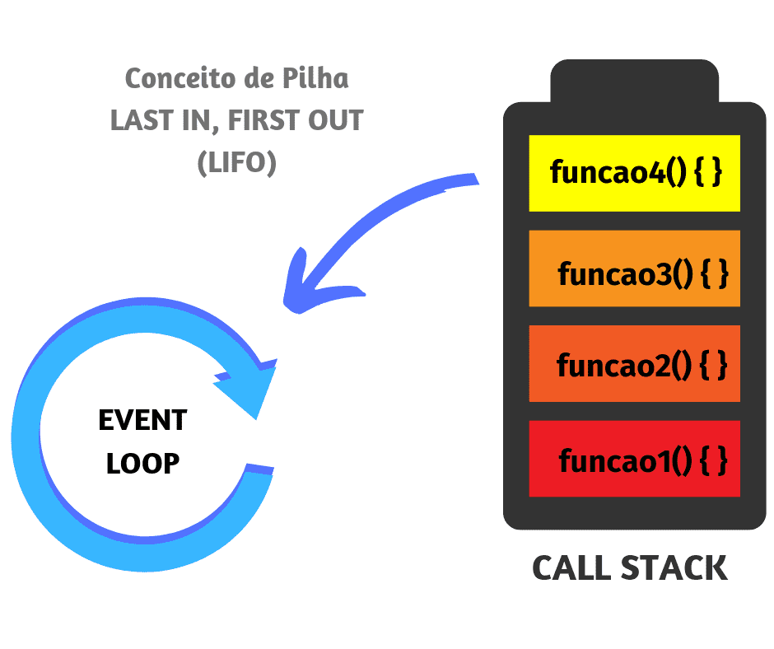
Características do Node.js
Arquitetura baseada em eventos: Execução em loop para tratar os eventos inseridos na Call Stack.
Notes:
3

Slide 4
Características do Node.js
Single-thread: utiliza a biblioteca C++ libuv para utilizar multi-threads.
Non-blocking I/O: permite o retorno em partes. Sem perda de conexão após um retorno.
Notes:
4

Slide 5
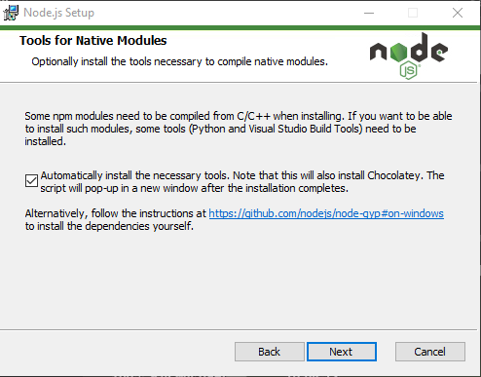
Instalação do Node.js
https://nodejs.org/en/
No Windows, não esqueça de aceitar a instalação do Chocolatey durante a instalação do Node.js
Notes:
5

Slide 6
NPM vs. Yarn
São gerenciadores de pacotes para Node.js.
Permitem instalar bibliotecas de terceiros e fornecer bibliotecas para terceiros.
O Yarn apresenta um desempenho melhor no momento, com alguns recursos ainda não presentes no NPM.
Notes:
6

Slide 7
Instalando o Yarn
Execute o seguinte comando para iniciar o projeto:
npm i -g yarn
Notes:
Get-ExecutionPolicy
Set-ExecutionPolicy RemoteSigned
7

Slide 8
Iniciando um Projeto
Navegue até o diretório desejado e execute o seguinte comando para criar o diretório raiz do projeto:
mkdir primeira-api
e o próximo comando para acessar o diretório:
cd primeira-api
Notes:
8

Slide 9
Iniciando um Projeto
Execute o seguinte comando para iniciar o projeto:
yarn init –y
e o próximo comando para abrir o diretório atual no VS Code:
code .
Notes:
9

Slide 10
ExpressJS
Framework com inúmeros métodos utilitários de HTTP e middlewares.
Possui uma estrutura aberta (flexível) e exige poucos conceitos para iniciar a utilização.
Notes:
10

Slide 11
Instalando o ExpressJS
Execute o seguinte comando para instalar o ExpressJS:
yarn add express
Notes:
11

Slide 12
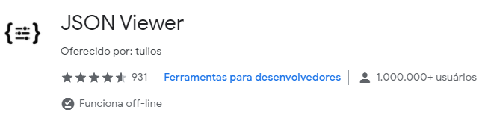
Extensão JSON Viewer
É uma extensão para exigir dados na estrutura JSON de modo mais legível.
Notes:
12

Slide 13
Instalando o Nodemon
É uma ferramenta que ajuda desenvolver aplicações baseadas em Node.js reiniciando a aplicação Node quando alterações de arquivos forem detectadas no diretório da aplicação*.
yarn add nodemon -D
Notes:
13

Slide 14
Scripts no package.json
Podemos criar atalhos para executar scripts de modo mais ágil.
{
“main”: “src/index.js”,
“scripts”: {
“dev”: “nodemon”,
},
}
Notes:
14

Slide 15
Métodos HTTP
O protocolo HTTP define um conjunto de métodos de requisição responsáveis por indicar a ação a ser executada para um dado recurso*.
GET: solicita a representação de um recurso específico.
POST: submete uma entidade a um recurso específico.
PUT: substitui todas as atuais representações do recurso de destino pela carga de dados da requisição.
DELETE: remove um recurso específico.
Notes:
15

Slide 16
Referências
Node.js. About. Disponível em: https://nodejs.org/en/about/.
Node.js. Download. Disponível em: https://nodejs.org/en/download/.
Yarn. Introduction. Disponível em: https://yarnpkg.com/getting-started/.
Yarn. Installation. Disponível em: https://classic.yarnpkg.com/en/docs/install#windows-stable.
Express. Installing. Disponível em: https://expressjs.com/en/starter/installing.html
Notes:
16

Slide 17
Referências
NPM. Nodemon. Disponível em: https://www.npmjs.com/package/nodemon
MDN Web Docs Mozilla. Métodos de requisição HTTP. Disponível em: https://developer.mozilla.org/pt-BR/docs/Web/HTTP/Methods.
Notes:
17

